Slide 1








KHỞI ĐỘNG

Slide 2
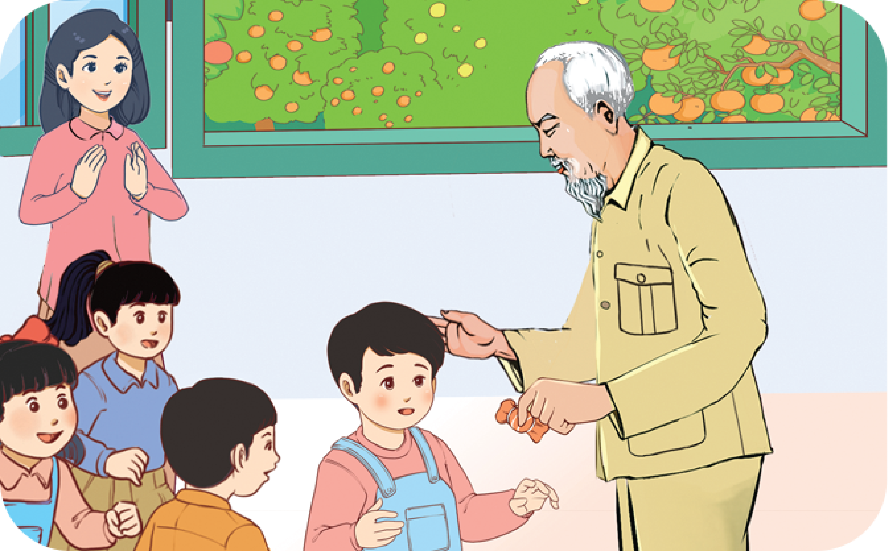
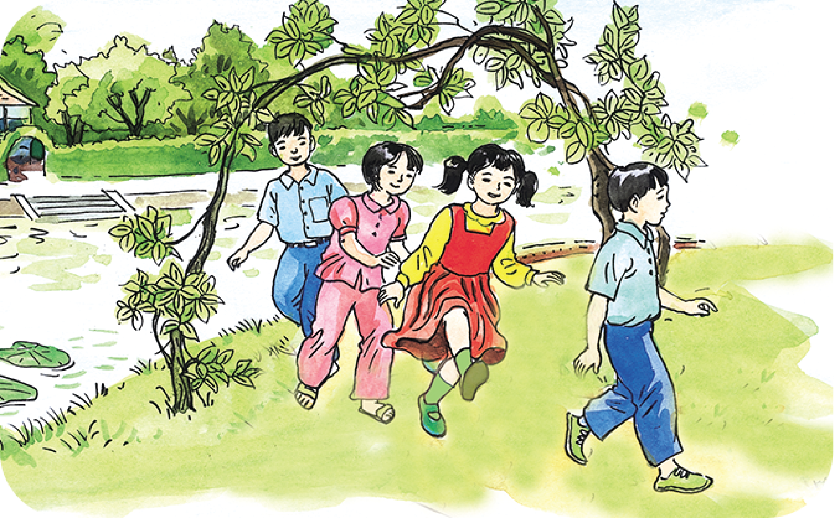


Trao đổi với bạn về một việc làm thể hiện sự quan tâm của Bác Hồ với thiếu nhi mà em biết.
Hoạt động nhóm đôi

Slide 3
Bác cuộn chiếc rễ thành một vòng tròn và bảo chú cần vụ buộc nó tựa vào hai cái cọc, vùi hai đầu rễ xuống đất để tạo thành vòng lá cho thiếu nhi có chỗ vui chơi.
Bác đến thăm các em thiếu nhi, hỏi han sức khỏe, việc ăn uống, học tập và phát kẹo cho các em.

Slide 4
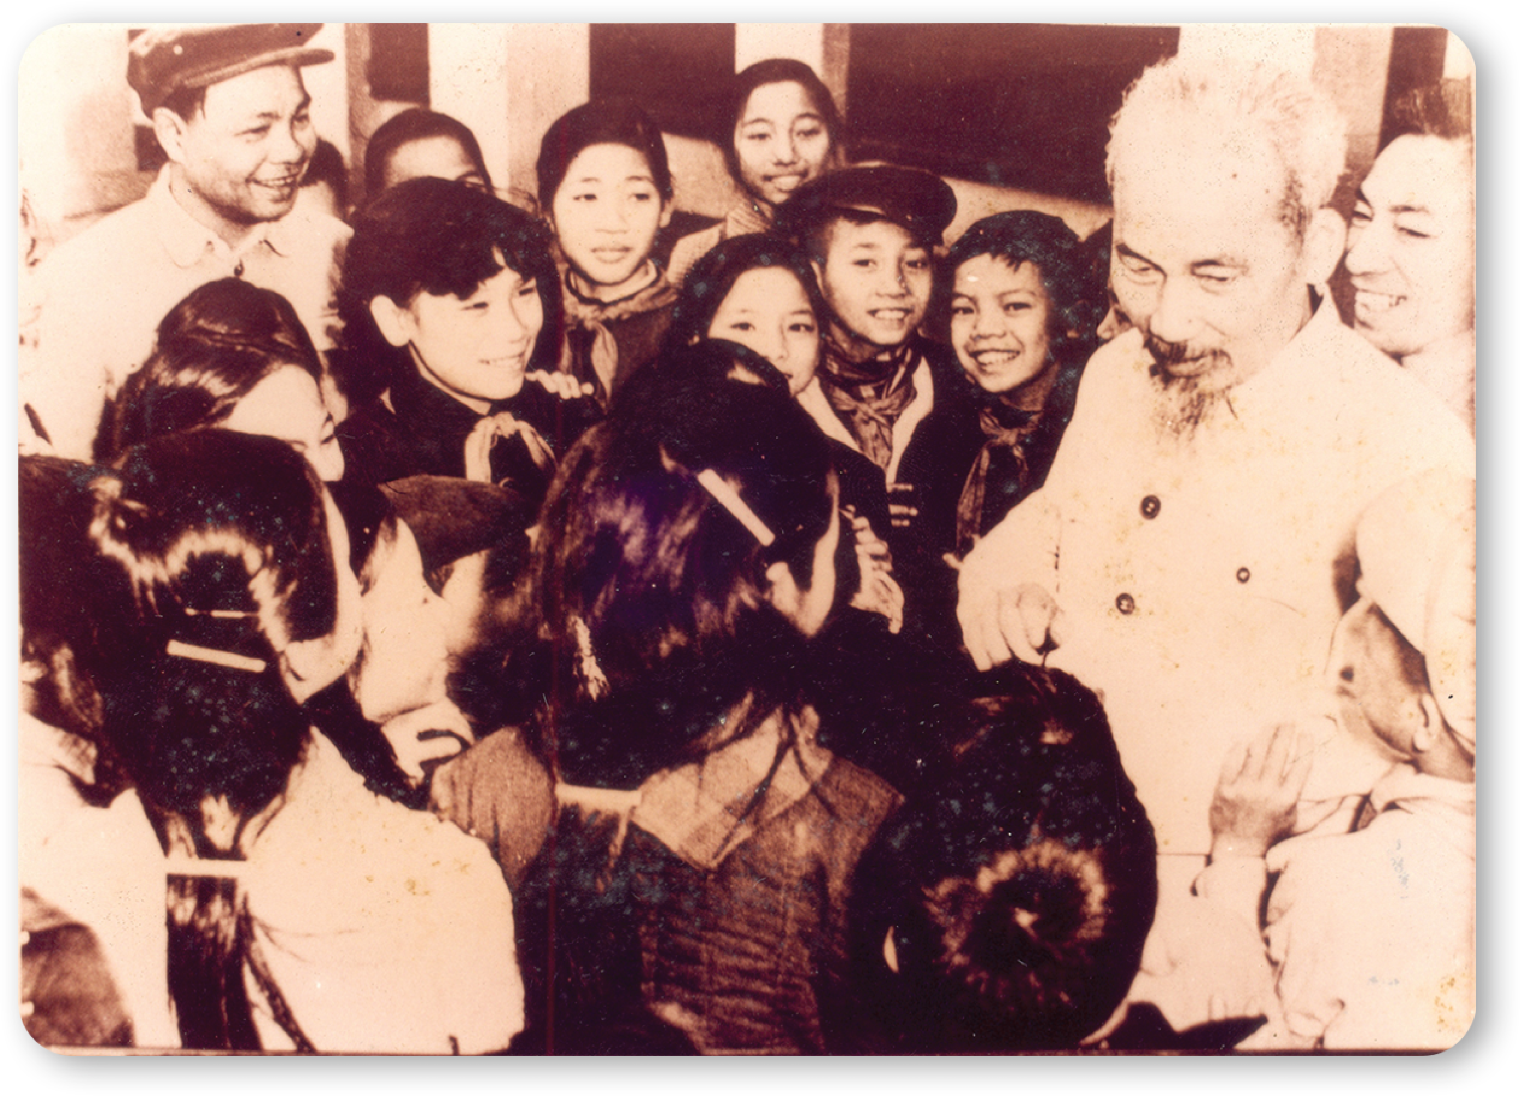

Slide 5


Slide 6









Đọc mẫu
TAY DÒ
TAI NGHE
MẮT DÕI

Slide 7
Đọc cặp đôi , phát hiện từ khó nêu – GV ghi bảng luyện đọc

Slide 8
GIẢI NGHĨA TỪ KHÓ
Triển lãm:
Tổ chức trưng bày vật phẩm, tranh ảnh hoặc hàng hoá nhằm mục đích giới thiệu, quảng bá đến mọi người.

Slide 9
LUYỆN ĐỌC CÂU DÀI
Trong 20 ngày có gần 10 vạn thiếu nhi đến xem triển lãm và vui chơi.

Slide 10
LUYỆN ĐỌC CÂU DÀI
Bác Hồ đã đến nói chuyện và dự liên hoan với 2000 thiếu nhi trong buổi bế mạc.

Slide 11
LUYỆN ĐỌC CÂU DÀI
Bác rất phấn khởi khi nhìn thấy thành tích mà các cháu thiếu niên, nhi đồng đạt được.

Slide 12
Triển lãm Thiếu nhi với 5 điều Bác Hồ dạy
Tuy bận rộn việc nước nhưng Bác Hồ luôn dành sự quan tâm đặc biệt đến các cháu thiếu nhi.
Dịp hè năm 1961, chính tại ngôi nhà của Bác ở Phủ Chủ tịch có một sự kiện đáng ghi nhớ. Từ ngày 22 tháng 6 đến ngày 11 tháng 7, Bác đã dành chỗ cho các cháu thiếu niên, nhi đồng làm phòng triển lãm Thiếu nhi với 5 điều Bác Hồ dạy. Trung tâm triển lãm chính là phòng khách của ngôi nhà.
Trong 20 ngày có gần 10 vạn thiếu nhi đến xem triển lãm và vui chơi. Bác Hồ đã đến nói chuyện và dự liên hoan với 2000 thiếu nhi trong buổi bế mạc. Bác rất phấn khởi khi nhìn thấy thành tích mà các cháu thiếu niên, nhi đồng đạt được.
Theo Thiếu niên Tiền Phong số 223, năm 1961
1
2
3
CHIA ĐOẠN

Slide 13
HS đọc cá nhân tiếp nối đoạn trong nhóm – Học sinh đọc trước lớp .

Slide 14


Slide 15

CÙNG TÌM HIỂU
1. Dịp hè năm 1961, tại Phủ Chủ tịch diễn ra sự kiện gì?
2. Tìm những chi tiết cho thấy:
a. Triển lãm thu hút được sự chú ý của thiếu niên, nhi đồng.
b. Sự quan tâm của Bác Hồ với triển lãm.
3. Theo em, vì sao Bác rất phấn khởi khi nhìn thấy thành tích mà các cháu thiếu niên, nhi đồng đạt được

Slide 16




THẢO LUẬN NHÓM ĐÔI
Đọc kỹ câu hỏi và trả lời từng câu

Slide 17
GIẢI NGHĨA TỪ KHÓ
Phấn khởỉ :
Vui sướng, phấn chấn trong lòng.

Slide 18


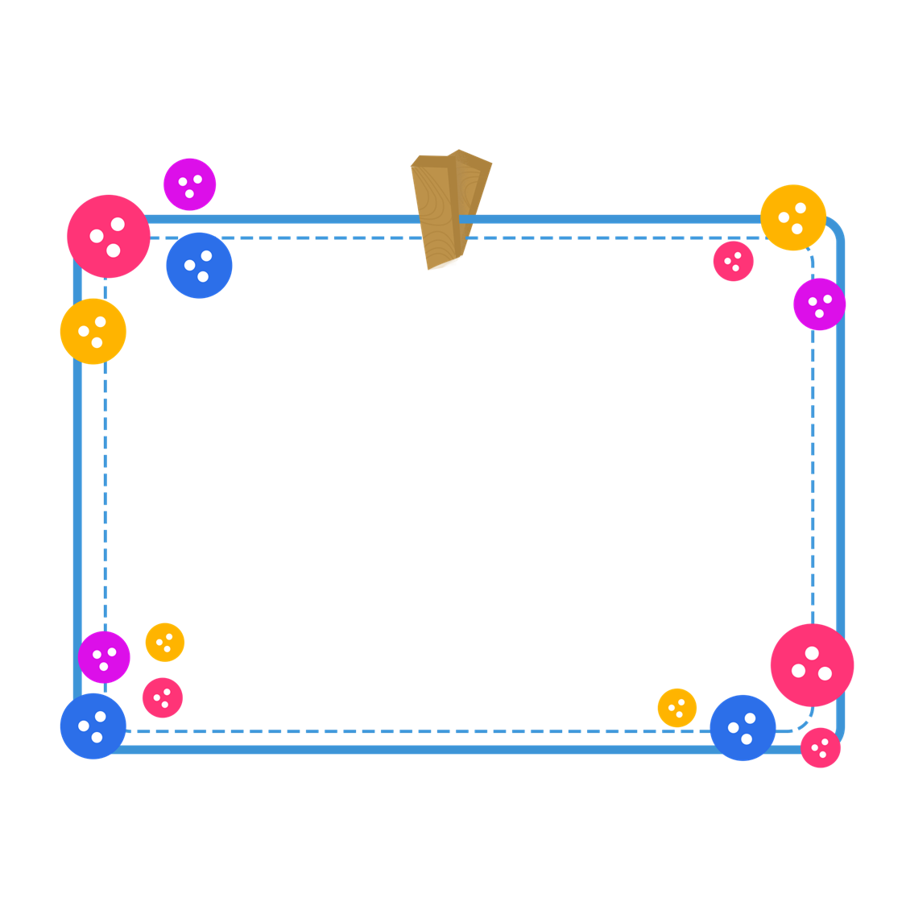

Việc Bác Hồ dành phòng khách của Phủ Chủ tịch cho các cháu thiếu nhi tổ chức triển lãm Thiếu nhi với 5 điều Bác Hồ dạy nói lên tình cảm, sự quan tâm đặc biệt của Bác với các em.
TRUYỀN ĐIỆN

Slide 19


Slide 20

Xác định giọng đọc của bài
Giọng đọc toàn bài rõ ràng, rành mạch.
Nhấn giọng ở những từ ngữ quan trọng: các mốc thời gian, tên triển lãm, những việc làm của Bác Hồ, số HS tham gia triển lãm.

Slide 21
Học sinh đọc tiếp nối lại đoạn truyện

Slide 22






Luyện đọc trước lớp

Slide 23
Thi đọc đoạn 3 theo 3 dãy

Slide 24
Luyện đọc trước lớp

Slide 25



1
Hôm nay chúng ta học bài tập đọc tên gì?
Triển lãm Thiếu nhi với 5 điều Bác Hồ dạy
1
4
2
5
10
9
7
3
0
8
6
Notes:
CLICK CHUỘT VÀO số thứ tự → TRỞ VỀ SLIDE BAN ĐẦU

Slide 26
2
Bài đọc chia làm mấy đoạn?
A. 3 đoạn
B. 4 đoạn
C. 2 đoạn
D. 5 đoạn
1
4
2
5
10
9
7
3
0
8
6
Notes:
CLICK CHUỘT VÀO STT → TRỞ VỀ SLIDE BAN ĐẦU
CLICK CHUỘT VÀO ĐÁP ÁN → XUẤT HIỆN ĐÚNG SAI TƯƠNG ỨNG

Slide 27
3
Em nêu lại nội dung của bài đọc?
Việc Bác Hồ dành phòng khách của Phủ Chủ tịch cho các cháu thiếu nhi tổ chức triển lãm Thiếu nhi với 5 điều Bác Hồ dạy nói lên tình cảm, sự quan tâm đặc biệt của Bác với các em.
1
4
2
5
10
9
7
3
0
8
6
Notes:
CLICK CHUỘT VÀO STT → TRỞ VỀ SLIDE BAN ĐẦU

Slide 28




TẠM BIỆT VÀ HẸN GẶP LẠI

